Slide 1



Trabalho Interdisciplinar II: Back-End - Grupo 5
LIVROS QUE VIAJAM, HISTÓRIAS QUES FICAM.

Slide 2
Objetivo do projeto
Uma plataforma de troca de livros, onde os usuários podem cadastrar livros que não utilizam mais e trocá-los com outros membros da comunidade. A proposta incentiva o compartilhamento de conhecimento e promove o acesso a novos livros sem a necessidade de compra.

Slide 3
Requisitos
Funcionais
Não Funcionais
RNF-01: Compatibilidade com
navegadores
RNF-02: Responsividade
RF-01: Cadastro de usuário
RF-02: Meus livros
RF-03: Cadastro de livros
RF-04: Livros em alta
RF-05: Post de livros
RF-06: Catálogo de livros
RF-07: Troca de livros
RF-08: Como funciona

Slide 4
Diretório
Codigo
|
|
_
_
_
_
|
_
Projeto
|
|
|
|
|
|
src/main
_
_
_
|
|
|
|
|
_
_
_
_
_
_
_
_
_
_
|
|
_
java
|
|
|
|
|
|
_
app
_
_
_
|
|
|
_
_
_
|
|
|
_
resources
|
_
_
|
_
_
dao
|
|
|
|
|
_
js
pages
sql
style
_
_
_
_
_
_
_
_
|
|
|
_
model
|
|
|
_
|
_
_
_
|
_
_
_
_
|
|
|
_
|
_
service
_
_
|
_
|
|
|
|
_
_
_
_
|
|
|
|
_
|
|
|
|
|
|

Slide 5
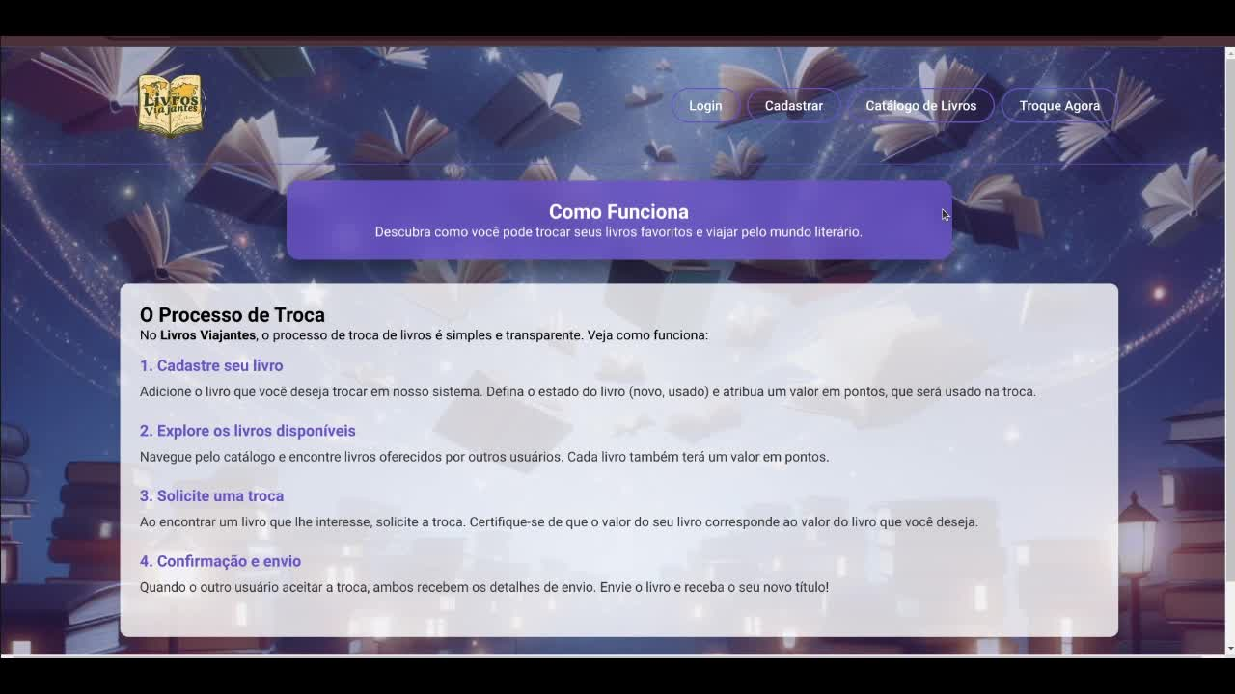
Vídeo Front - end

Slide 6
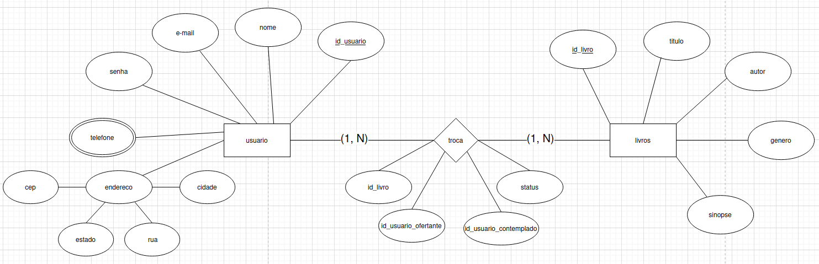
Diagrama Entidade-Relacionamento (DER)

Slide 7
Scripts para Criação do Banco de Dados
Tabelas Principais:
Usuários:
chave primária: id_usuario
Troca:
chave primária: id_troca
Livros:
chave primária: id_livro
Restrições
Chaves Primárias (PRIMARY KEY):
Definem identificadores únicos para cada tabela.
Chaves Estrangeiras (FOREIGN KEY):
Relacionam as tabelas, associando livros aos usuários e categorias, e trocas aos livros e usuários envolvidos.
Restrições de Validação (CHECK):
Garantem que os valores de status_oferta sejam limitados a 'Pendente', 'Trocado' ou 'Cancelado'.

Slide 8
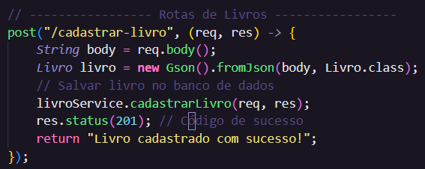
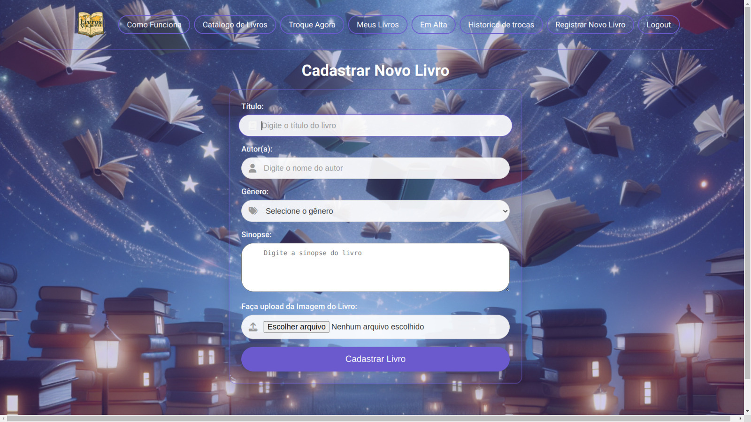
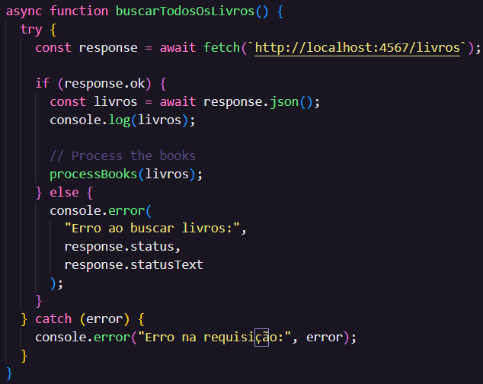


Back-end - Código de Aplicação
App.java
Livro.js

Slide 9
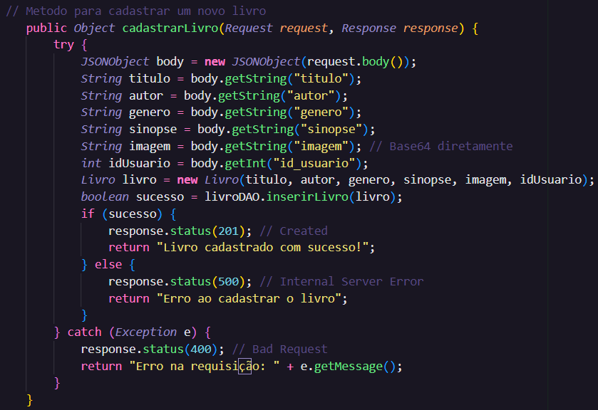
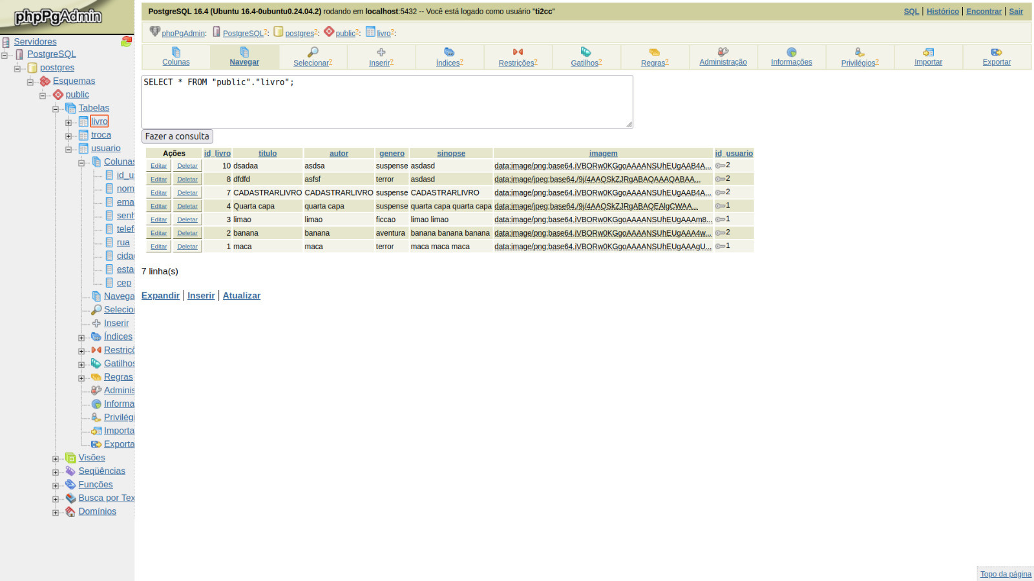
Cadastrar livro
LivroDao.java

Slide 10
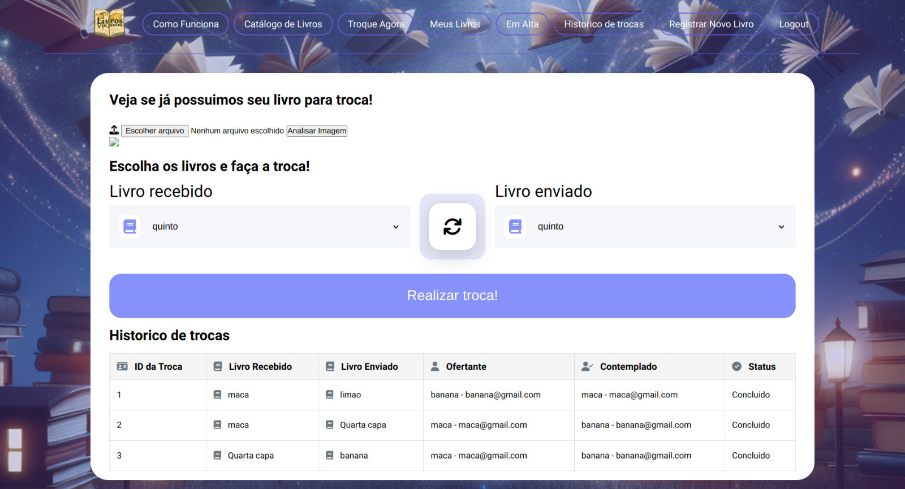
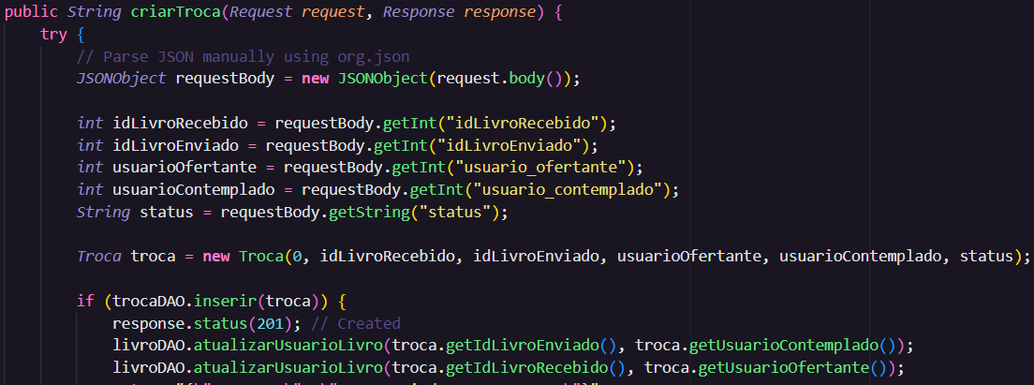

Troca de livro
LivroDao.java

Slide 11
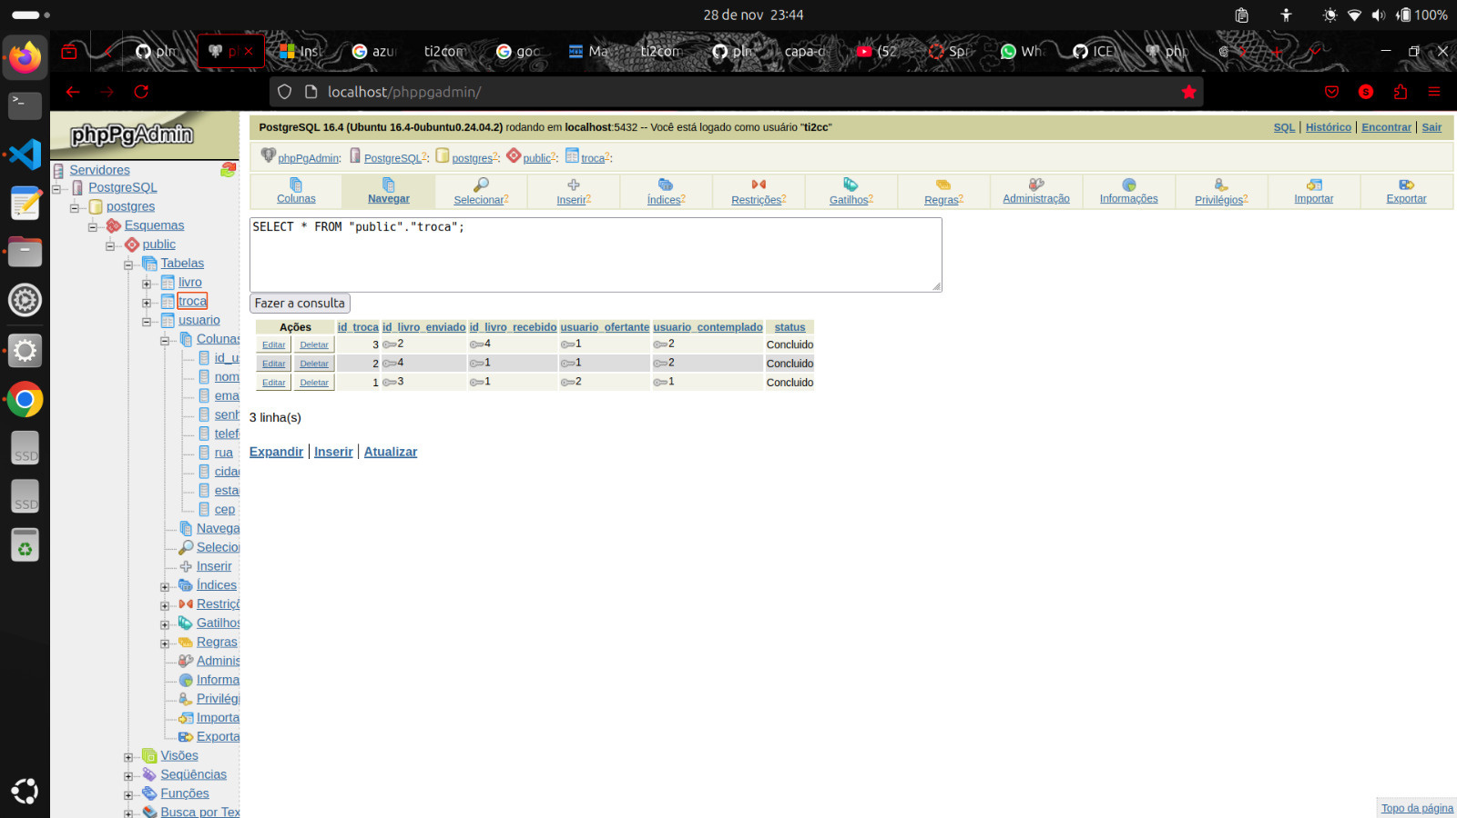
Troca de livro
LivroDao.java

Slide 12
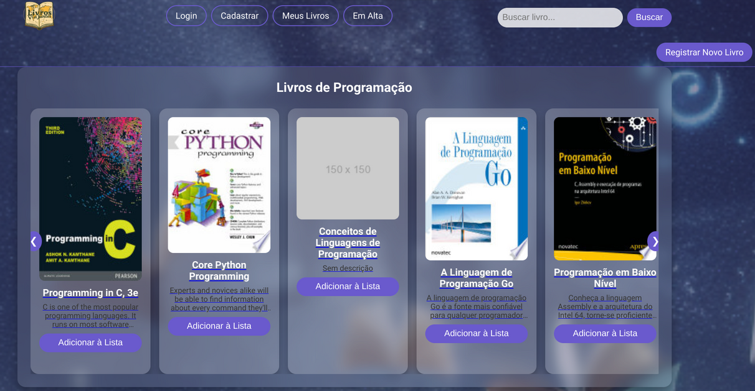
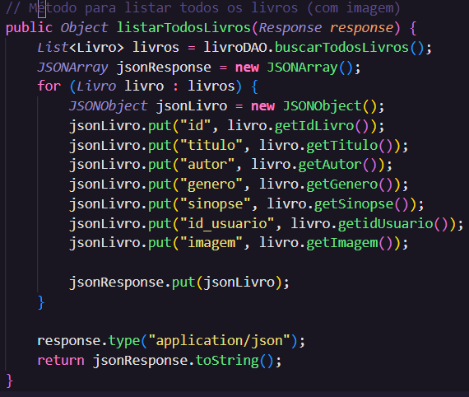


Visualizar livro cadastrado
livroService.java

Slide 13
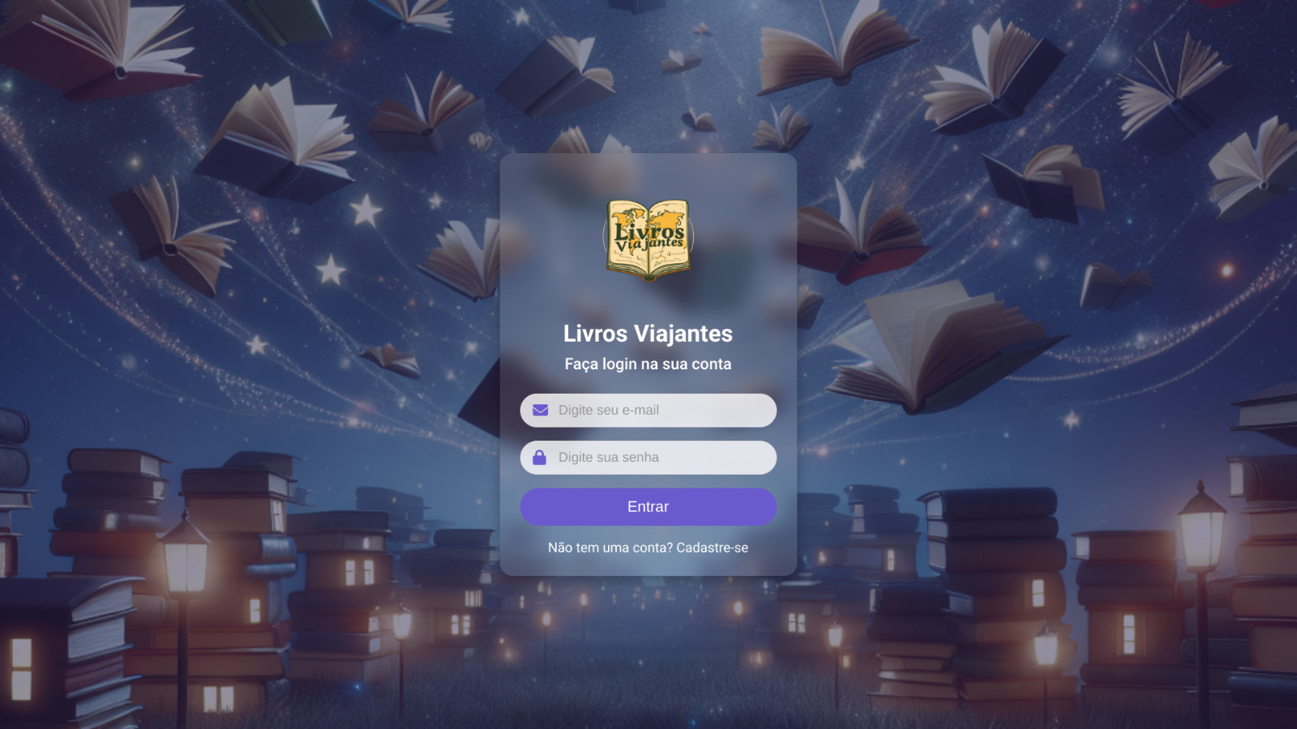
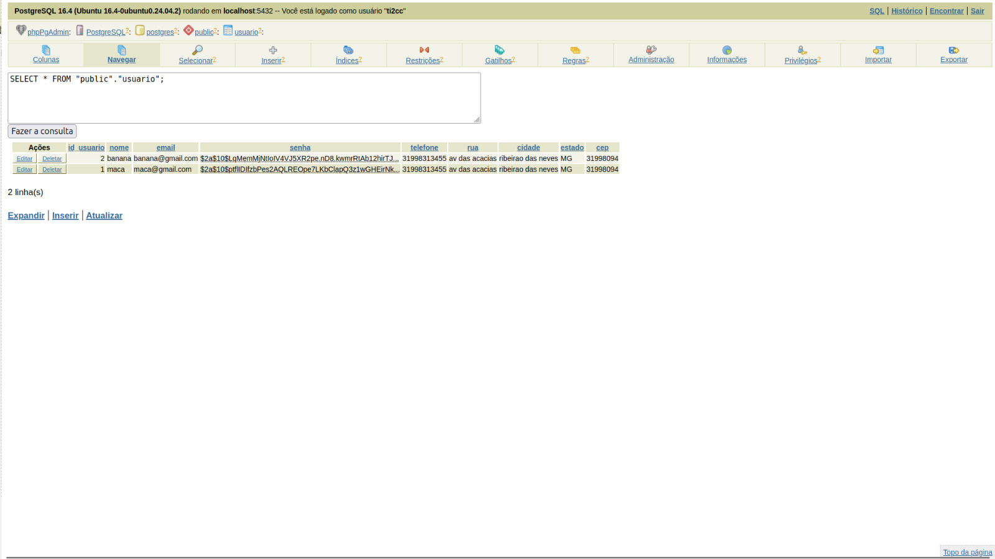
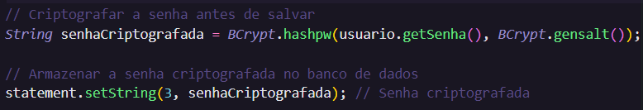
Criptografia

Slide 14
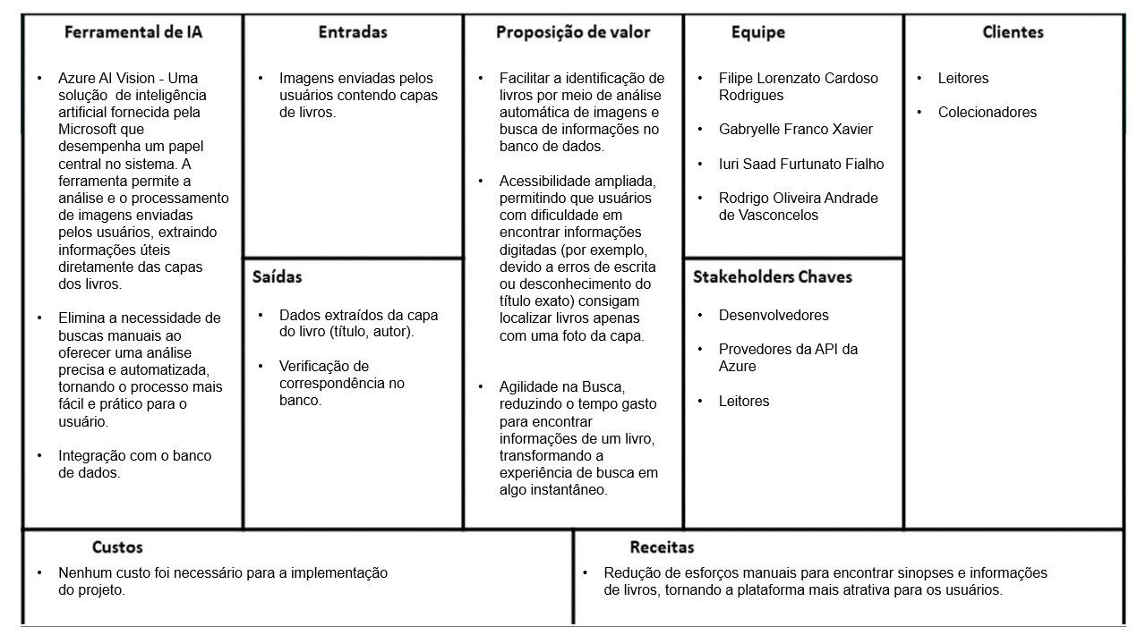
Intelligent System Canvas

Slide 15
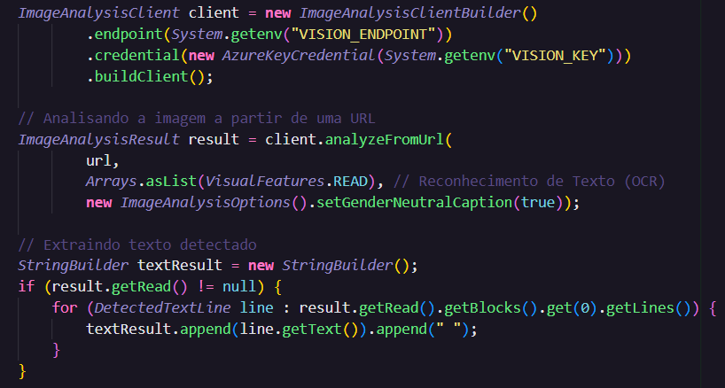
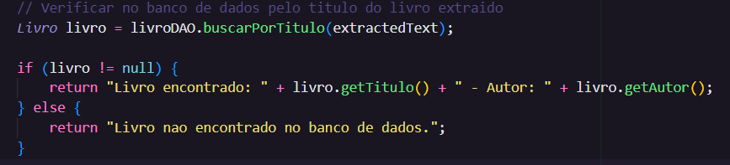
Sistemas Inteligentes

Slide 16
Obrigado!
Links importantes:
Github: https://github.com/ICEI-PUC-Minas-CC-TI/plmg-cc-ti2-2024-2-g05-livrosviajantes
Filipe Lorenzato Cardoso Rodrigues
Gabryelle Franco Xavier
Iuri Saad Furtunato Fialho
Rodrigo Oliveira Andrade de Vasconcelos

